Slide 1






Slide 2
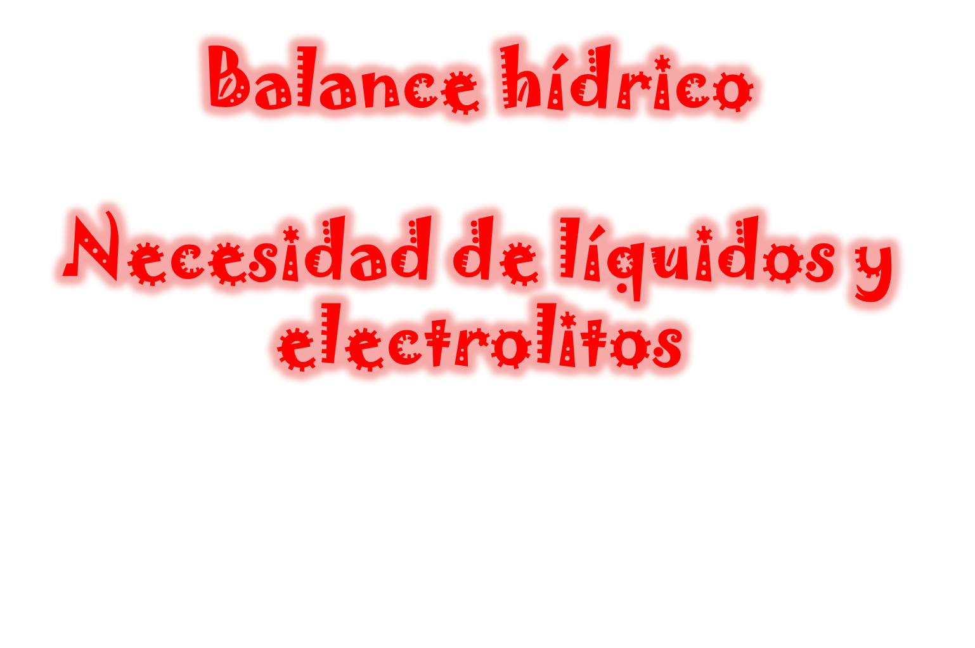


Slide 3

INTRODUCCIÓN
Para mantener la función de todo el organismo es necesario
que exista un medio liquido en los que se distribuyan los
diferentes iones en un equilibrio denominado homeostasis
El agua es denominado como el nutriente indispensable para
La vida ,tal es así que en un 50 a 70% del peso total del cuerpo
De un adulto esta formado por el agua y sus constituyentes
disueltos, de igual forma de un 70 a80% del peso corporal de
un lactante es liquido.

Slide 4
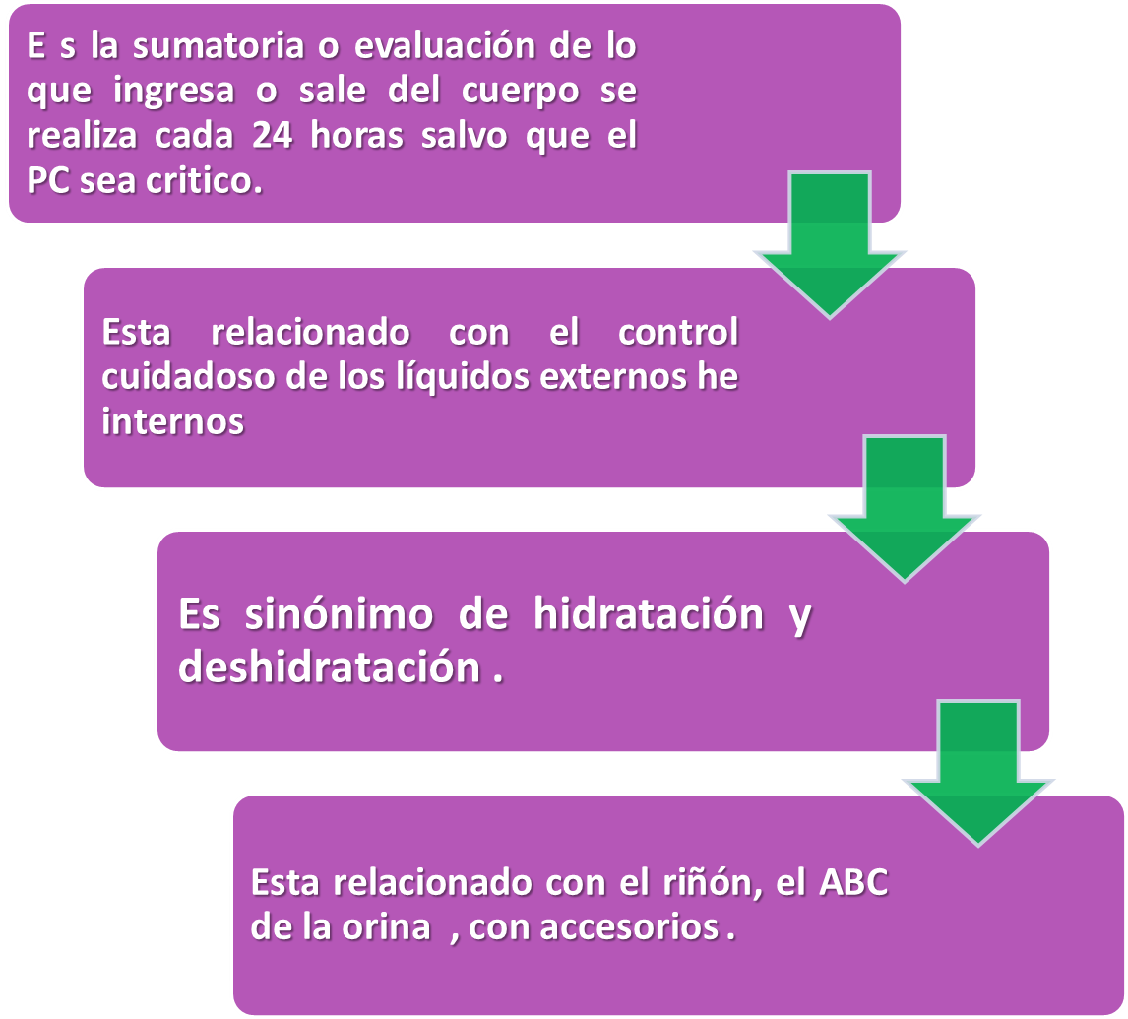
D
E
F
I
N
I
C
I
O
N

Slide 5
REGULACION DEL LIQUIDO CORPORAL
La regulación del liquido corporal esta determinada por la ingestión y la eliminación que se produce. Un adulto necesita un `porte diario de 2,5 L de los que 1,3 L provienen de la ingesta liquida.
la regulación de la ingesta de líquidos esta medida por el mecanismo de la SED controlado por el sistema nervioso central (hipotálamo) que envía esta sensación cuando detecta un descenso de volumen plasmático.

Slide 6
    El agua total corresponde al 60% del peso corporal divido en dos grandes compartimientos :
El Intracelular (IC)
el Extracelular (EC
    Es el existente en el interior de la célula , es aproximadamente un 40% del peso corporal.
Intersticial
Intravascular

Slide 7
El control de líquidos y electrolitos depende de :
La regulación se produce por:
EL RIÑON .-Frente a la perdida de líquidos corporales, disminuye el volumen de orina y si aumentan los líquidos ingeridos aumenta la diuresis
LA HORMONA ANTIDIURETICA(ADH).-Secretada en el hipotálamo y almacenada en la hipófisis ; es la que controla la resorción de agua.
EL TUVO DIGESTIVO .- ayuda a la regulación de líquidos y electrolitos por la resorción selectiva de agua y solutos que lo realiza por las criptas de las vellosidades intestinales .
LA SED.- Consiste en el deseo de ingerir líquidos y suele indicar una necesidad fisiológica ; puede indicar deshidratación o disminución de liquido extracelular.
PULMONES .- el volumen de agua perdida es pequeña, pero si aumenta la frecuencia y la profundidad también se incrementa el volumen de agua perdida por esta vía y puede ser un factor importante de pérdida.

Slide 8
BALANCE HIDROELECTROLÍTICO
PERDIDAS ORDINARIAS:
  PERDIDAS INSENSIBLES:
    0.5 ml X peso X 24 horas.
  PERDIDA RENAL:
    1500 +/- 500 ml / 24 horas
  PERDIDA DIGESTIVA:
    200 ml / 24 horas

Slide 9
PERDIDAS EXTRAORDINARIAS:
  PERDIDAS INSENSIBLES:
    5 ml / Kg / número de horas
    0.5 ml/Kg/ (24 hrs - número de horas)
  FIEBRE:
    150 ml por cada 1 c° ,por encima de 37.5°C
  HIPERVENTILACIÓN:
    100 ml por cada 5 respiraciones por encima de 20

Slide 10
FACTORES QUE AFECTAN EL EQUILIBRIO ELECTROLITICO
Ingestión insuficiente por alteración en la nutrición
Alteración de los jugos digestivosAlteraciones de la función renal
Desequilibrio en la producción de la HAD
trastorno de la función cardiovascular
Sudoración o evaporación excesiva
Hemorragias
Quemaduras y traumatismos quirúrgicos

Slide 11
PROBLEMAS MAS COMUNES
FACTORES QUE PUEDAN CAUSAR UN DESEQUILIBRIO
DESHIDRATACION.- el cuerpo por los tejidos pierde agua .
EDEMA .- retención excesiva de líquidos que se deben a un trastorno de la función renal o circulatoria .
Lengua seca , piel laxa , mucosas secas, fatiga, oliguria, orina obscura, pulso débil, baja la presión arterial, desvanecimiento, confusión mental, alza térmica, disminución del peso.

Slide 13


